Slide 1
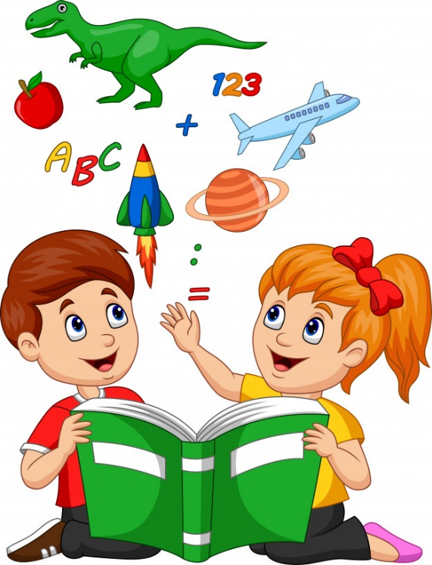
INFORMATIKA VA AXBOROT TEXNOLOGIYALARI
6-sinf
MUSTAHKAMLASH

Slide 2
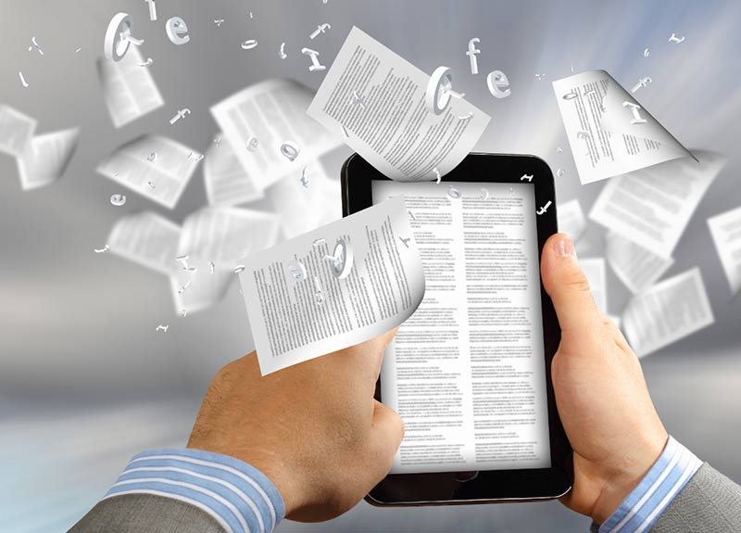
MUSTAHKAMLASH
Matn muharrirlari asosan matn kiritish va tahrirlash uchun ishlatiladi. Bunday holda, matnning ekranda yoki qog‘ozda ko‘rinishi muhim emas. Masalan, elektron pochta xabarlarini tayyorlashda formatlash muhim rol o‘ynamaydi, shuning uchun ushbu xabar qaysi dastur bilan o‘qilishi oldindan ma’lum.

Slide 3
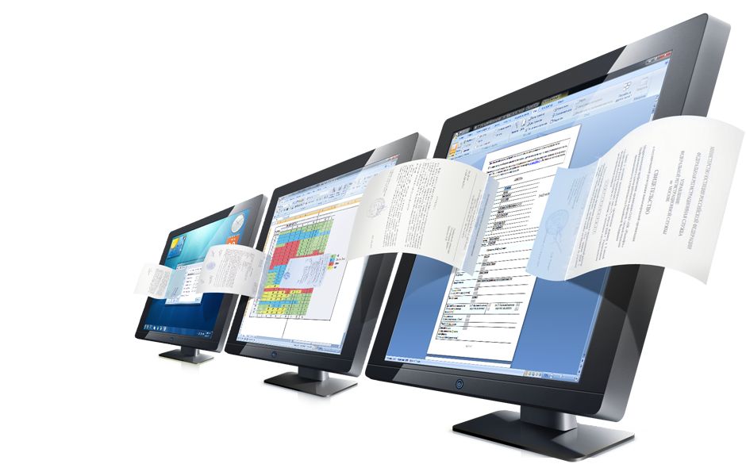
MUSTAHKAMLASH
Matn protsessorlari haqida
Matn protsessorlari matnning faqat mazmuni emas, balki tashqi ko‘rinishi ham katta ahamiyatga ega bo‘lganda qo‘llaniladi. Masalan, matnga turli rasm va jadvallar joylashtirish, belgilarning o‘lchami, rangi va ko‘rinishlarini o‘zgartirish va hokazo.
Matn protsessorlari odatda rasmiy hujjatlar tayyorlashda ko‘p qo‘llaniladi. Matn protsessori yordamida tayyorlangan matn hujjat deb yuritiladi.

Slide 4
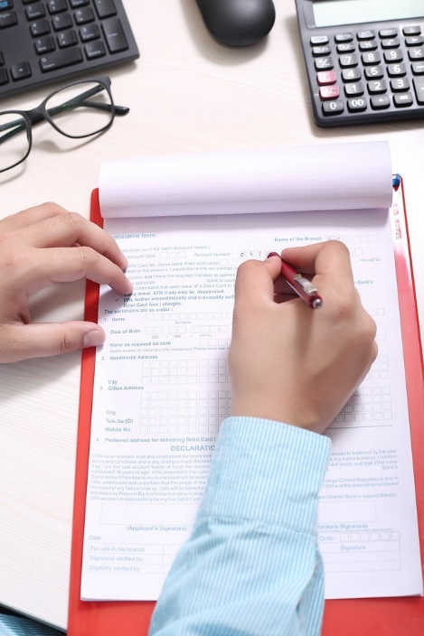
MUSTAHKAMLASH
Odatda matn muharrirlari quyidagi xususiyatlarni o‘z ichiga oladi:
matn terish;
terilgan matnni odatdagi usulda tuzatish, ya’ni harflarni, so‘zlarni o‘zgartirish;
matn parchalarini kesib tashlash, ularni joriy ish sessiyasi davomida, shuningdek alohida fayllar shaklida saqlash;
matndagi kerakli joyga fragmentlarni kiritish;
matndan kerakli so‘zlarni yoki jumlalarni topish;
butun matn davomida so‘zlarni bir-birining o‘rnini qisman yoki to‘liq almashtirish;
matnni formatlash, ya’ni unga quyidagi parametrlar uchun ma’um bir ko‘rinish berish: matn ustunining kengligi, xatboshi, ikki tomonning chekkalari, yuqori va pastki chetlari, satrlar orasidagi masofa, chiziq qirralarini tekislash;

Slide 5
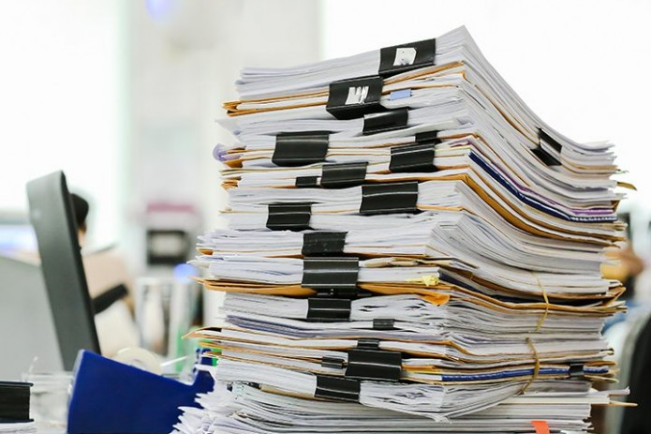
MUSTAHKAMLASH
Eng ilg‘or muharrirlar qo‘shimcha funksiyalarga ega, masalan:
matni ekranda tugallangan shaklda ko‘rish imkoniyati, ya’ni printer tomonidan bosib chiqarilishi mumkin;
shriftlarning keng doirasi;
formulalar, jadvallar, rasmlar matniga kiritish;
bitta sahifada bir nechta matn ustunlarini yaratish;
grammatik xatolarni avtomatik qidirish va tuzatish;
tayyor uslublar va shablonlarni tanlash.

Slide 6
MUSTAHKAMLASH
MATN PROTSESSORLARIGA ASOSIY ATAMALAR
Shrift (nemischa) —alifbo harflari, raqamlar va turli belgilarning yozma yoki bosma ko‘rinishlari. Shriftlar yozuv shakli (masalan, Times New Roman, Monotype Corsiva), chizmasi ko‘rinishi (og‘ma, tagchiziqli), rangga to‘yinganligi bilan (masalan, oddiy, qalin), o‘lchami (masalan, 11 punkt, 14 pinkt) bilan farq qiladi.
So‘z — belgilar ketma-ketligi bo‘lib, ular bir biridan probel, nuqta, vergul, nuqtali vergul, ikki nuqta, qavs, tire, uzun tire yoki qo‘shtirnoq belgisi bilan ajralib turadi.
Satr — bitta chiziqda yozilgan so‘zlar, harflar yoki belgilar ketma-ketligi. Matn protsessorlari satr oxirida so‘z yoki belgini keyingi satrga avtomatik o‘tkazadi.

Slide 7
MUSTAHKAMLASH
Hoshiya — sahifa chekkasidagi toza saqlanadigan qism.
Bosh satr — hoshiyadan chekinishi kerak bo‘lgan satr.
Abzas (nemischa) — bosh satri bo‘lgan satrlar ketma-ketligi. Abzaslar boshqalaridan chekinishi, yozuv usuli (stili, masalan, oddiy, asosiy, sarlavha), intervali (satrlar orasining kengligi) bo‘lishi mumkin. Yangi abzasga o‘tish yoki bo‘sh satr qoldirish uchun Enter klavishi bosiladi.
Matn — abzaslar yig‘ilmasi.
Fragment (lotincha: bo‘lak) — matnning belgilangan qismi, bo‘lagi.
Sahifa — kitob yoki daftar varag‘ining bir tomoni. Matn protsessorlarida sahifa bir bosma qog‘ozga mos keladi.
Format (lotincha: shakl beraman) — o‘lcham, yozuv shakli, chizma ko‘rinishi, interval aniqlash yoki boshqa ko‘rinishlar berish.

Slide 8
MUSTAHKAMLASH

Slide 9
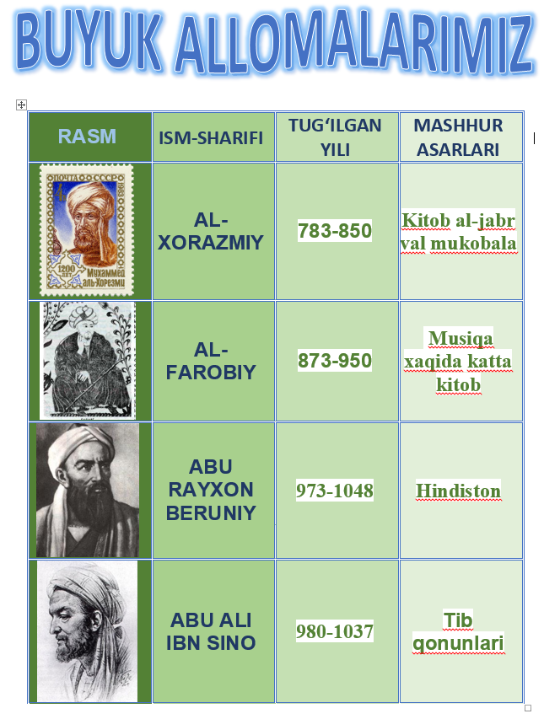
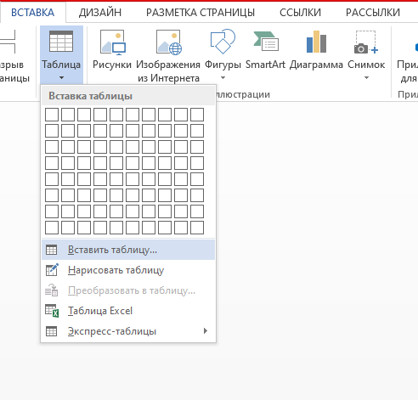
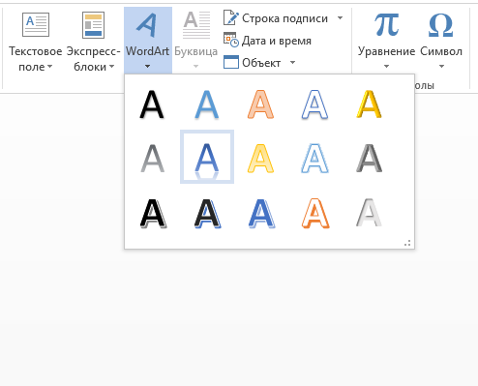
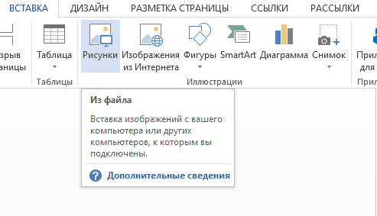
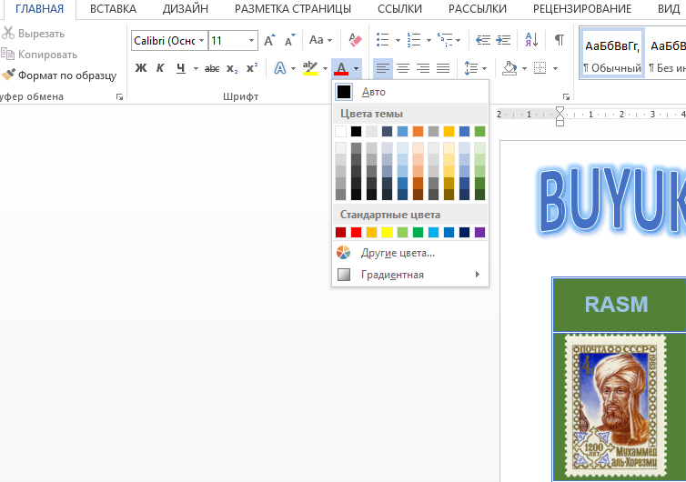
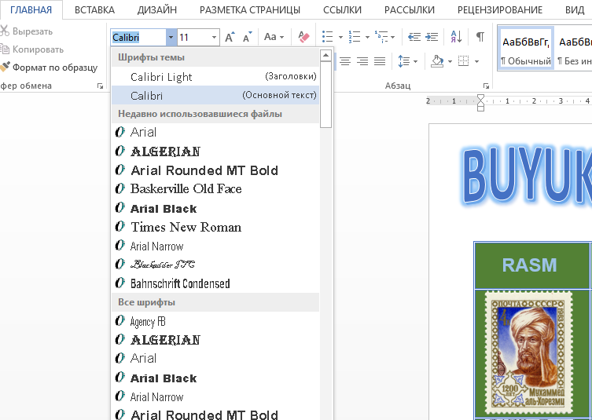

Slide 10
MUSTAQIL BAJARISH UCHUN TOPSHIRIQLAR
Quyida keltirilgan savollarga javob bering.
Matn muharrirlari va matn protsessorlari nimasi bilan farqlanadi?
Qanday matn muharrirlarini bilasiz?
Qanday matn protsessorlarini bilasiz?
Matn protsessorlari qanday imkoniyatlarga ega?
Hujjat tahrir qilinganidan so‘ng u qanday saqlanadi?
Blok deganda nimani tushunasiz?
Matnda belgilangan biror qism qanday nomlanadi?
Matndagi ortiqcha belgilar qanday o‘chiriladi?
Matndagi bir nechta satrlar qanday o‘chiriladi?
Word matn protsessorida chizilgan to‘rtburchakning ichki qismini bo‘yash qanday amalga oshiriladi?

Slide 11
MUSTAQIL BAJARISH UCHUN TOPSHIRIQLAR
Quyida keltirilgan topshiriqlarni bajaring.
Matndagi biror so‘z yoki satrni boshqa satrga ko‘chirish jarayonini misollarda ko‘rsating.
Matnning belgilangan qismidan nusxa ko‘chirishni misollar yordamida tushuntiring.
Matnning belgilangan qismini formatlashni misollar yordamida tushuntirib bering.
Hujjatda kompyuter xonasi bitta devorining jihozlanishini Word imkoniyatlaridan foydalanib aks ettiring.
Tabiat manzarasini aks ettiruvchi rasm chizing.

Slide 12
HAPPY
HOLIDAYS!

